Slide 1

Trường Mầm Non Hoa Trạng Nguyên
LĨNH VỰC PHÁT TRIỂN THẨM MỸ
Đề tài: Bé chơi với màu nước
Đối tượng: Trẻ 24 -36 tháng
Người thực:Trần Thị Phượng

Slide 2
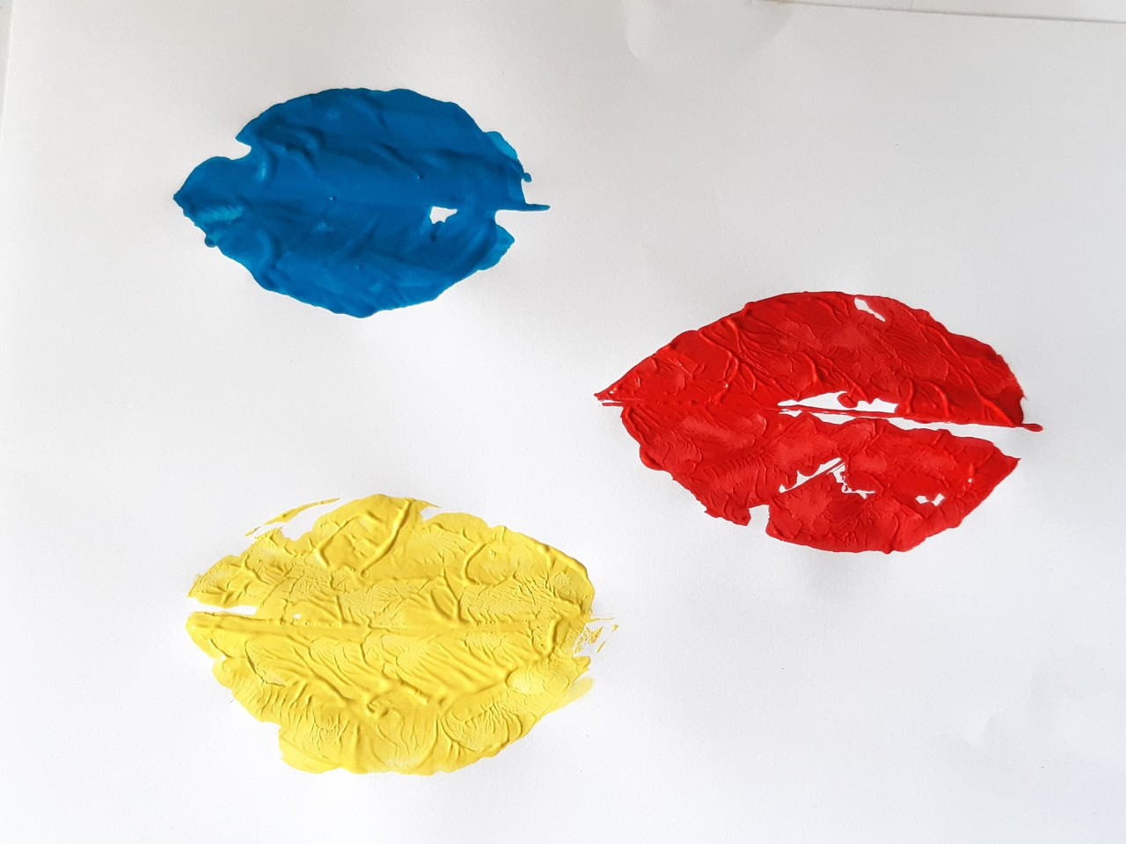

Slide 3
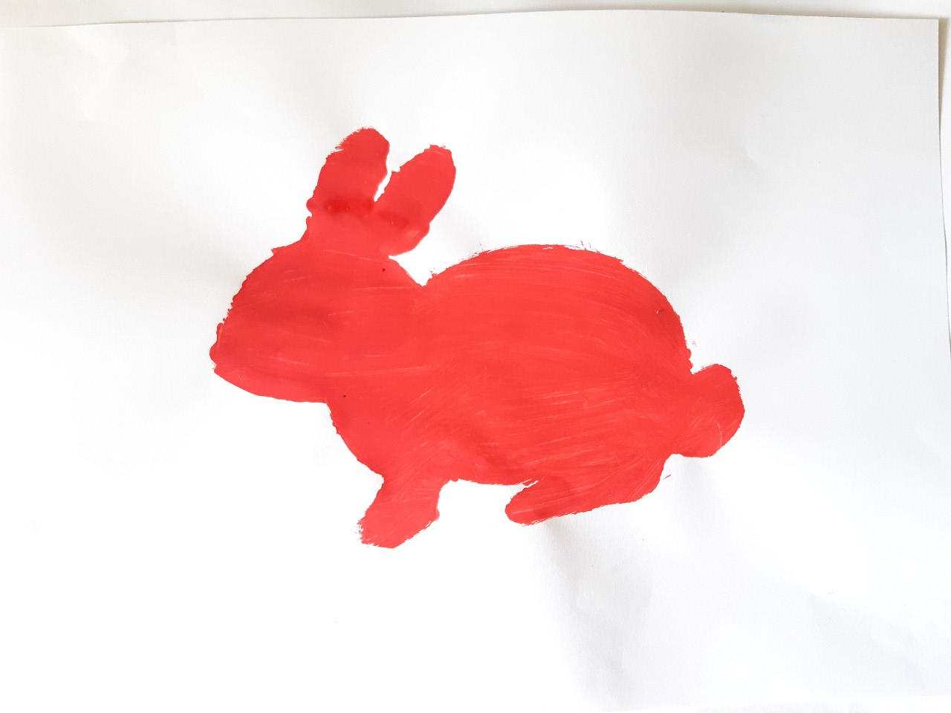

Slide 4
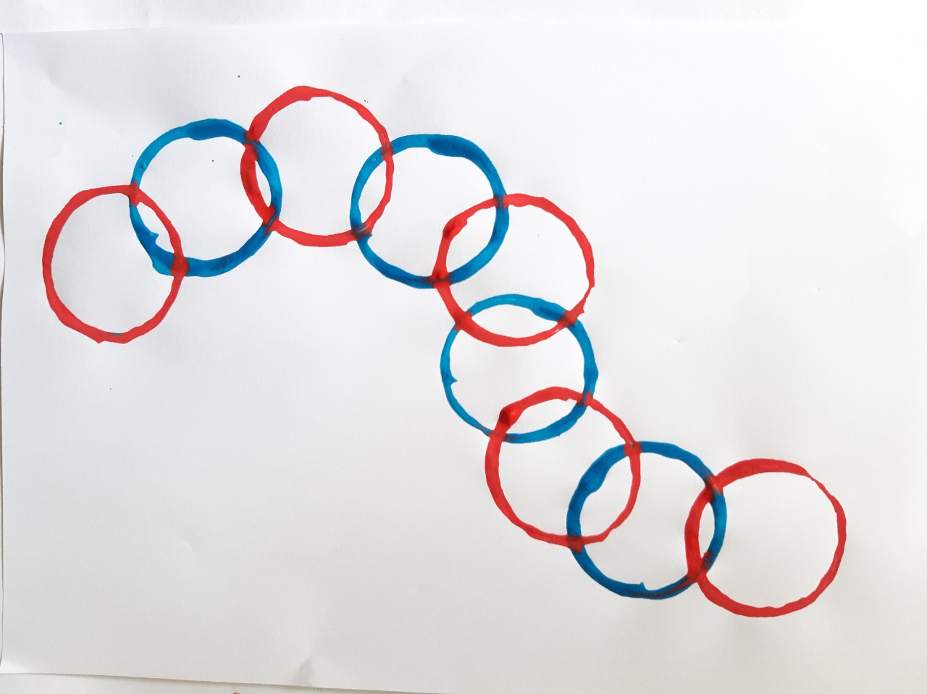

Slide 5

TRẺ THỰC HIỆN

Slide 6
Xin chân thành cảm ơn

